Slide 1
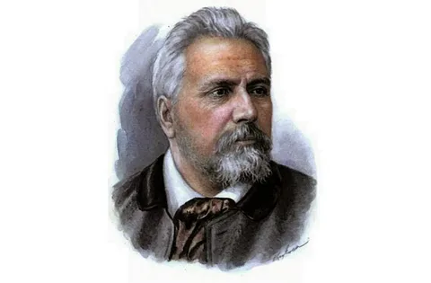
Муниципальное казенное учреждение
«Центральная межпоселенческая библиотека»
Назиевская библиотека
«Николай Лесков.
Загадочная
русская душа»

Slide 2
В 2026 году исполняется 195 лет со дня рождения Николая Семеновича Лескова.
Николай Лесков — русский писатель, журналист и литературный критик, прославившийся как автор святочных рассказов и сказов. Самым известным из последних стал «Левша», также известный как «Сказ о тульском косом Левше и о стальной блохе».

Slide 3
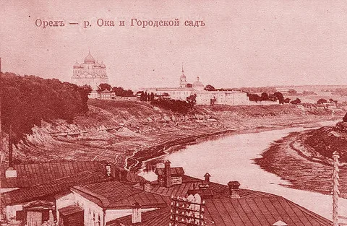
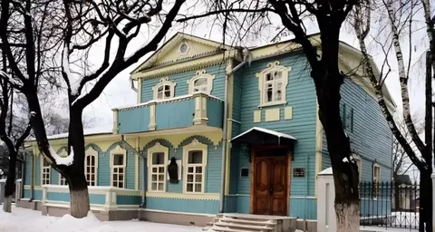
Родился Николай Лесков 4 февраля (16 февраля) 1831 года в селе Горохове Орловской губернии в семье следователя и дочери обедневшего дворянина. У них было пятеро детей, Николай был старшим ребенком. Детство писателя прошло в городе Орле. После ухода отца с должности, семья переезжает из Орла в село Панино. Здесь и началось изучение и познание Лесковым народа.

Slide 4
Лесков родился в семье мелкого чиновника, который был выходцем из духовенства, и представительницы обедневшего дворянского рода. Мальчик подолгу жил в различных деревнях Орловской губернии. Впоследствии писатель вспоминал, что именно там у него и появился интерес к жизни простого народа.
В 1841 году в возрасте 10 лет Лесков поступил в Орловскую гимназию. С учебой у будущего писателя не складывалось – за 5 лет учебы он окончил всего 2 класса. В 1847 году Лесков благодаря помощи друзей отца устроился на работу в Орловскую уголовную палату суда канцелярским служащим. Эта работа быстро надоела непоседливому и любознательному юноше, и он уехал в Киев к своему дяде — университетскому профессору.
Дядя помогал племяннику — поощрял его интерес к иконописи и изучению иностранных языков. Он же устроил Лескова в университет в качестве вольнослушателя. Благодаря поддержке родных юноше удалось сделать более приличную, нежели в Орле, чиновничью карьеру — он дослужился до чина губернского секретаря. В свободное время молодой человек принимал участие в собраниях студенческого религиозно‑философского кружка, а также часто встречался со священнослужителями, паломниками и старообрядцами.

Slide 5
В 26 лет Лесков решил покончить с карьерой чиновника, о чем впоследствии сожалел. Он обратился к мужу своей тети — богатому английскому промышленнику — который взял его к себе на работу. Она была связана с частыми командировками, что позволило Лескову познакомиться с культурными особенностями разных регионов России.
Увиденное в провинции подтолкнуло Лескова заняться публицистикой. Он начал сотрудничать с рядом изданий, в которых публиковал статьи на самые разные темы — от анализа винокуренной промышленности до философских размышлений. Многие его статьи были написаны в сатирическом ключе, что нередко приводило к конфликтам. Самый громкий из них произошел из‑за материала о пожарах в Санкт‑Петербурге, в котором Лесков раскритиковал бездействие пожарных, чем вызвал гнев самого императора Александра II.

Slide 6
1860 год считают началом творческого Лескова-писателя, в это время он пишет и публикует статьи в различные журналы. Через полгода он переезжает в Санкт-Петербург, где планирует заниматься литературной и журналистской деятельностью.
В 1862 году Лесков стал постоянным сотрудником газеты «Северная пчела». Работая в ней корреспондентом, посетил Западную Украину, Чехию и Польшу. Ему была близка и симпатична жизнь западных народов-побратимов, потому он углубился в изучение их искусства и быта. В 1863 году Лесков вернулся в Россию.
Первыми художественными произведениями Лескова стали повести «Овцебык» и «Житие одной бабы», а также роман «Некуда» — на момент их публикации ему было 32 года. Дебютный роман, в котором автор высмеивал нигилистов, привлек к нему внимание критиков — одна их часть заклеймила писателя как реакционера, другая же поддержала его скепсис относительно радикальных политических движений. Эту линию писатель продолжил и в дальнейшем — апогеем его антинигилистической сатиры стал роман «На ножах».

Slide 7

Современным читателям литератор больше известен как создатель «лесковских праведников» — например, героев повести «Очарованный странник», сказа «Левша» и романа «Соборяне». Лескову удалось создать уникальную галерею народных характеров. Особое внимание он уделял индивидуализации речи каждого персонажа — так, писатель активно использовал диалектизмы, жаргонизмы, неологизмы и просторечия. Лесков виртуозно использовал в своих произведениях русский разговорный язык, что признавали такие авторитетные писатели и литературоведы, как Максим Горький и Дмитрий Святополк‑Мирский. Лев Толстой за это называл своего коллегу «самым русским из всех наших писателей».

Slide 8



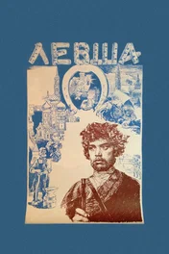
В 1881 году Лесков написал рассказ «Левша» (Сказ о тульском косом Левше и о стальной блохе) – старинной легенде о мастерах оружейного дела.
В 1964 году студия «Союзмультфильм» был снят полнометражный мультипликационный фильм в технике перекладки. Об удивительном мастере.
В 1986 году на экраны вышел фильм «Левша» (режиссёр Сергей Овчаров).

Slide 9
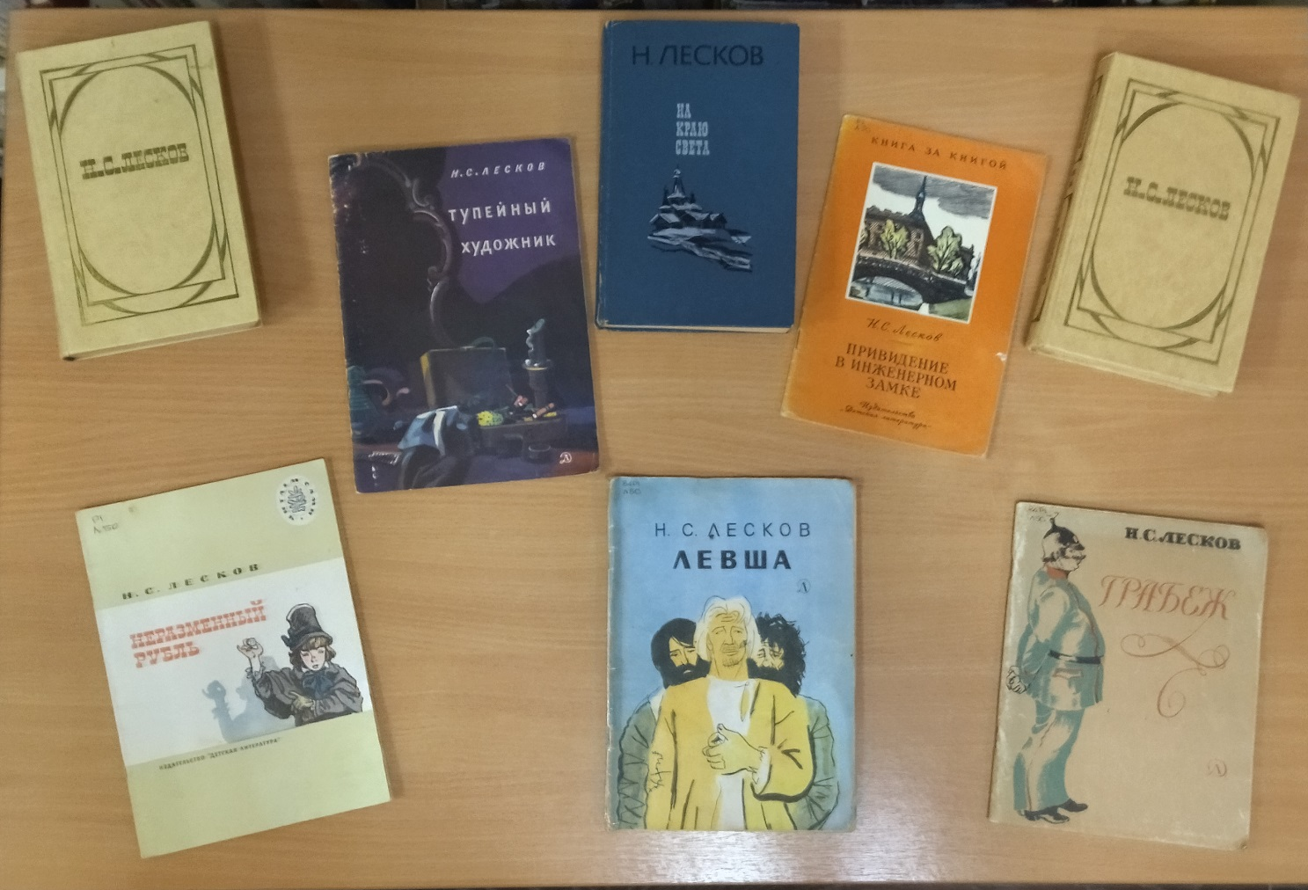
Несмотря на непростую судьбу, этот замечательный писатель после долгого забвения возвращён в литературу. И его праведники продолжают оберегать русскую душу, закрепляя её «беззаботливостью о себе».
Приходите в библиотеку и прочтите прекрасные произведения Николая Лескова.

Slide 10
Источники:
Книги из Фонда Назиевской библиотеки
https://ast.ru/news/nikolay-leskov-biografiya-samogo-russkogo-pisatelya/
https://cbsago.ru/7850-2/
https://kopilkaurokov.ru/literatura/meropriyatia/litieraturnyiviechierocharovannyirusiustrannikposviashchiennyi185lietiiunslieskova
Спасибо
за внимание!

